Slide 1
TFS项目操作流程规范

Slide 2
目 录
1
TFS中Branches以项目存在
3
2
TFS中Branches清理规则
3
Merge 注意事项
3
3
4
3

Slide 3
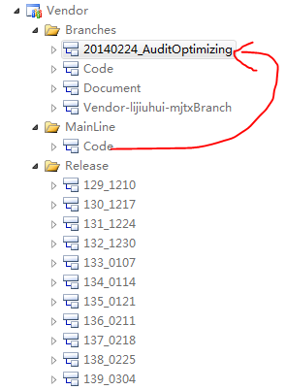
TFS中Branches以项目存在
新项目开始，拉分支
命名规范
上线日期 + 项目名称描述

Slide 4
TFS中Branches清理规则
1， Branches 下面的Code，两个月后删除
2， Bracher项目分支，如无异常或目视无情况出现，建议半年清理一次
3, 常规发布固定一个发布分支即可

Slide 5
Merge注意事项
1，礼拜一，二做的常规发布，无需手工Merge到Main
2，紧急发布，补丁发布，请项目负责人一定记入Merge到Main，否则下午茶少不了。
Text in here
3, 需要发布的开发分支Merge到Main后，一定不要再在开发分支上进行开发，切记

Slide 6

谢 谢

